Slide 1
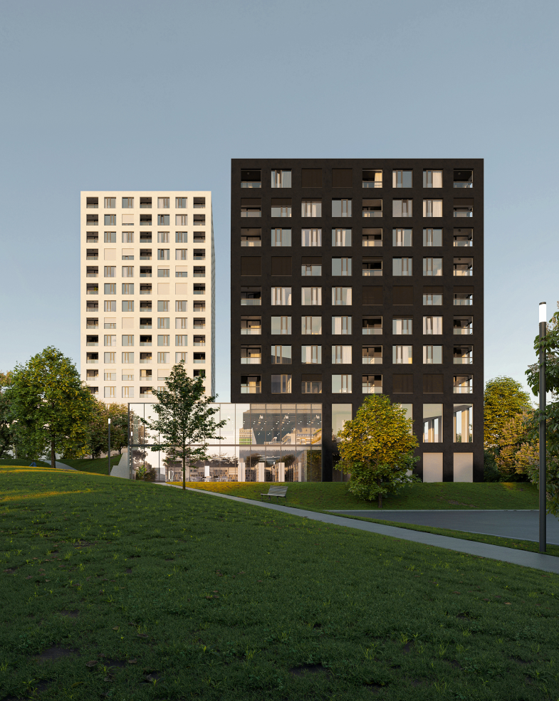
Výstavba nosné konstrukce systémem Green Code

Slide 2
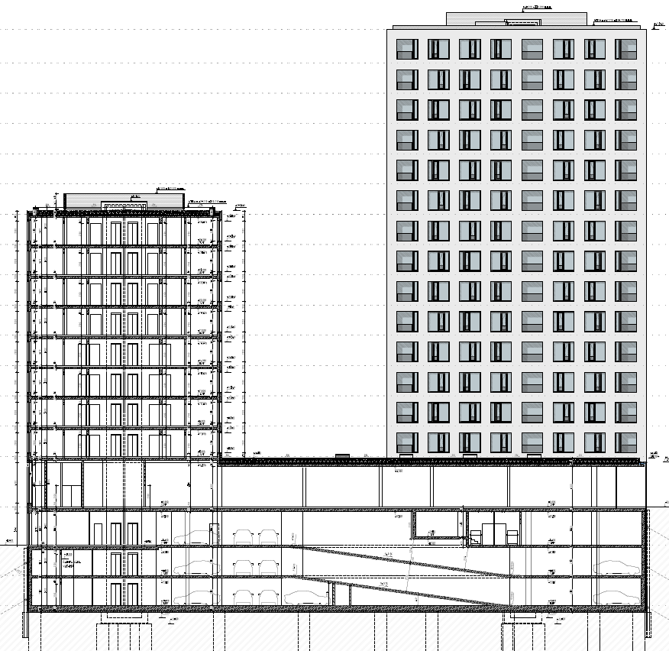
BD KAMÝK
160 bytů, 10 OJ
věž A 14.NP, věž B 9.NP
monolitický skelet
fasáda KZS
předpoklad použití Green code
od 2. NP
Green Code 2.NP

Slide 3
POCHOPIT A VĚDĚT

Slide 4
POCHOPIT A VĚDĚT
jak vyprojektovat
jak stavět
časový HMG
cena
smluvní podmínky

Slide 5
JAK VYPROJEKTOVAT?

Slide 6
JAK VYPROJEKTOVAT?
musíme rozumět vlivu a dopadu systému Green Code do projekčních prací
musíme si být jisti, že lze vyprojektovat v souladu s normovými požadavky (CSN, EN, akustika, statika, tepelně technické řešení, protipožární řešení, výška stropů, tloušťka stěn, řešení detailů, vliv do dispozice objektu apod)
diskutováno se statiky, projektanty ARS, specialisty PBŘ a architekty

Slide 7
JAK STAVĚT?

Slide 8
JAK STAVĚT?
musíme pochopit vliv odlišné metody výstavby systémem Green Code na dobu a postup výstavby, požadavky na ZS
návštěva staveb realizovaných systémem Green Code v AUT, IT, GER, PL
řešeno s Trigema Building, Skanska, plus konzultace s PM Green Code

Slide 9
ČASOVÝ HMG

Slide 10
ČASOVÝ HMG
potřebujeme získat časový harmonogram Green Code, abychom jej mohli implementovat do obecného harmonogramu stavby
provedeno srovnání s původním HMG výstavby

Slide 11
CENA DÍLA

Slide 12
CENA DÍLA
potřebujeme získat cenu za dílo
potřebujeme získat podrobný popis, co v ceně je a co v ceně není
pro stanovení finální ceny nutno předat DPS
proběhlo orientační srovnání cen díla

Slide 13
SMLUVNÍ PODMÍNKY

Slide 14
SMLUVNÍ PODMÍNKY
předpokládáme dodání prvků Green code ze zahraničí (IT, POL)
očekáváme návrh Smlouvy o dílo a nalezení shody obou stran na tomto dokumentu

Slide 15
SILNÉ STRÁNKY SYSTÉMU GREEN CODE

Slide 16
SILNÉ STRÁNKY SYSTÉMU GREEN CODE
vysoká kvalita dílců - výroba v kontrolovaném prostředí
zmenšení rozsahu prací na stavbě – spousta práce se dá udělat ve výrobně
menší potřeba dělníků, potažmo zařízení staveniště apod
rychlejší postup výstavby
snížení hluku při výstavbě
stavební dílce jsou dodány včetně rozvodů TZB
fasádní dílce jsou dodané již vč. zateplení – není nutno dodatečně zateplovat
vnitřní omítky nahrazeny stěrkou

Slide 17
SLABÉ STRÁNKY SYSTÉMU GREEN CODE

Slide 18
SLABÉ STRÁNKY SYSTÉMU GREEN CODE
projednání jako ZSPD
riziko použití nového systému Green Code na velký projekt BD Kamýk
obtížný návrat k původnímu řešení jakmile se rozhodneme pro Green Code
nenahraditelnost – závislost na jednom dodavateli
náročnější logistika – dílce se vozí ze zahraničí
potřeba včasné projekční přípravy soutisku koncových prvků

Slide 19
ZÁVĚR

Slide 20
ZÁVĚR
výstavba systémem Green Code je možná, ideálně od 2. NP
V kombinaci s použitím prefabrikovaných koupelen významná časová úspora
jako problematická se jeví dodávka konstrukce ze zahraničí
pokud chceme být progresivní a zkoušet nové technologie je nejvyšší čas se touto technologií vydat
vysoká kvalita dílců - výroba v kontrolovaném prostředí snížení hluku při výstavbě

Slide 22
Děkuji za pozornost
Trigema a.s. • Business Centre Jupiter • Bucharova 2641/14, 158 00 Praha 5 • www.trigema.cz
Copyright © 1994-2023 • Všechna práva vyhrazena.

